Slide 1
Всемирный день окружающей среды , ежегодно отмечаемый 5 июня, является для Организации Объединенных Наций одним из основных способов привлечь внимание мировой общественности к проблемам окружающей среды.

Slide 2
Что Землю нужно тоже охранять! Она, как мы, такая же – живая! Пора бы человечеству понять, Богатства у Природы забирая.

Slide 3
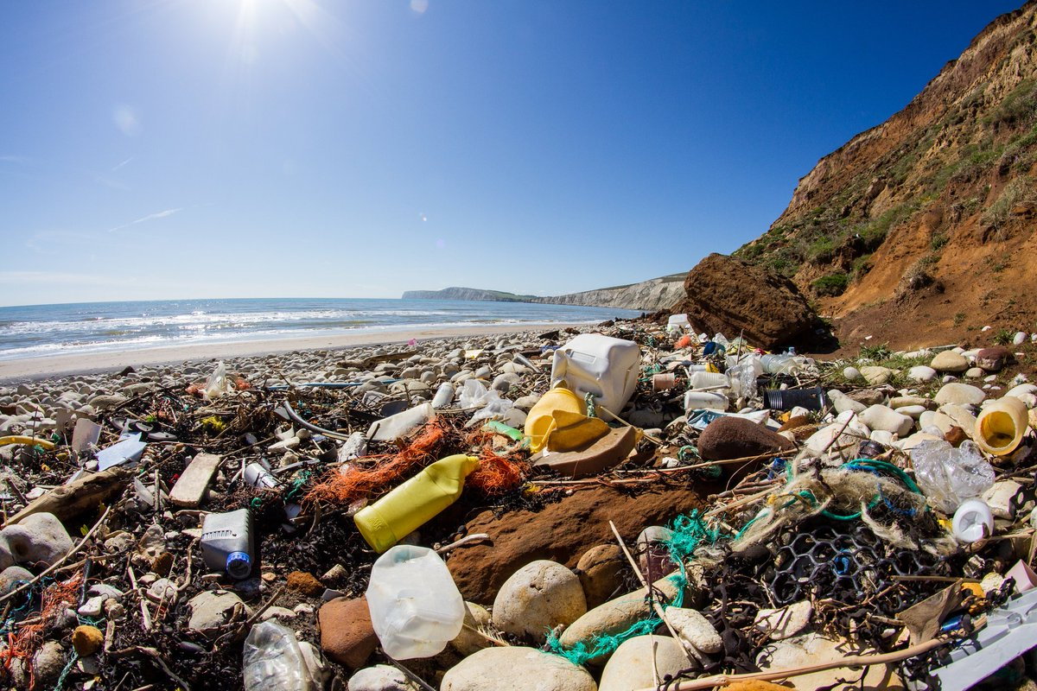
Природа – мать всего живого, в том числе и человека. Кто ещё, кроме детей, станет заботиться о здоровье и благополучии своей матери? Кто ещё, как не человек, обязан охранять и защищать природу, как это ни парадоксально, от самого себя?

Slide 4
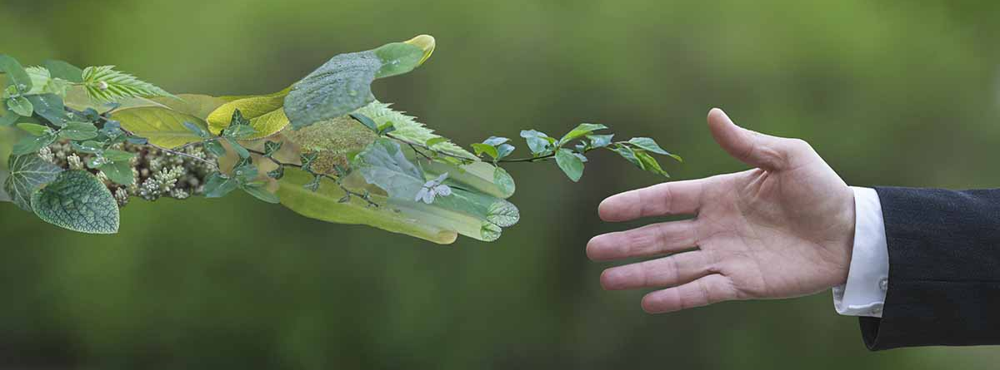
Всемирный день охраны окружающей среды был учреждён Генеральной ассамблеей ООН в 1972 году и с тех пор отмечается всем мировым сообществом ежегодно. «Либо мы покончим с загрязнением, либо оно покончит с нами…»

Slide 5
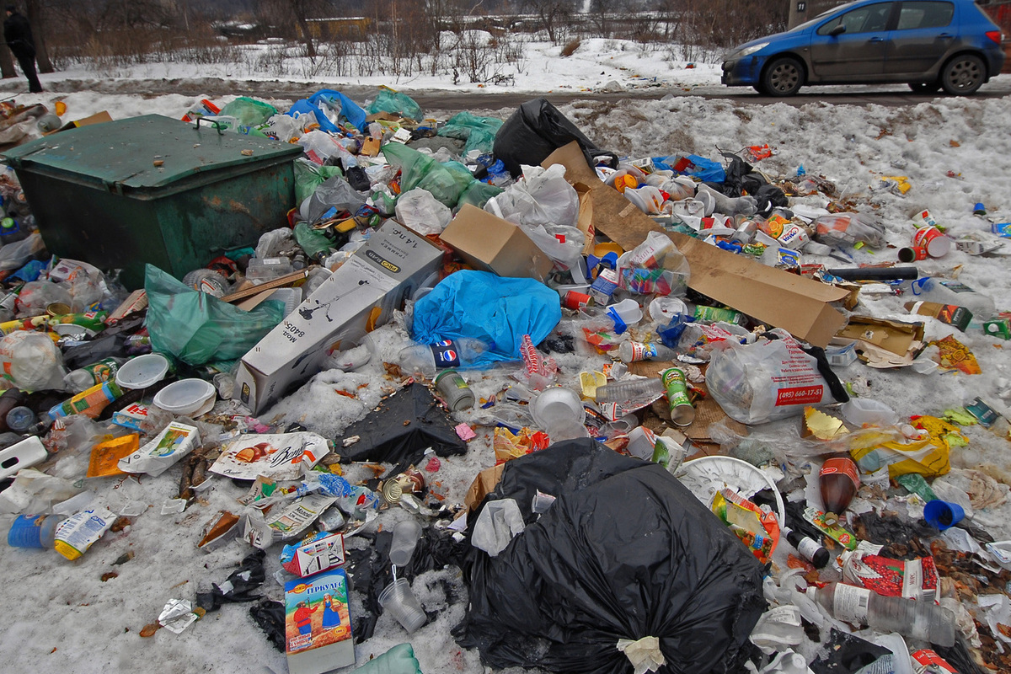
Огромной проблемой для окружающей среды стал, бытовой мусор, тоннами производимый ежедневно человечеством

